Slide 1

主日信息
Sunday Sermon

Slide 2

大衛王的傳奇一生
和他的詩歌
蘇熙朝 弟兄
March 16, 2025

Slide 3
“他廢了掃羅之後，就興起大衛作他們的王，又為他作見證說：『我尋得耶西的兒子大衛，他是合我心意的人，他要遵行我一切的旨意。』”
使徒行傳 13:22

Slide 4
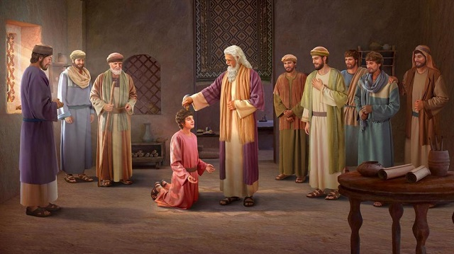
大衛 15 ~ 16 歲 - - 撒母耳膏大衛為王

Slide 5
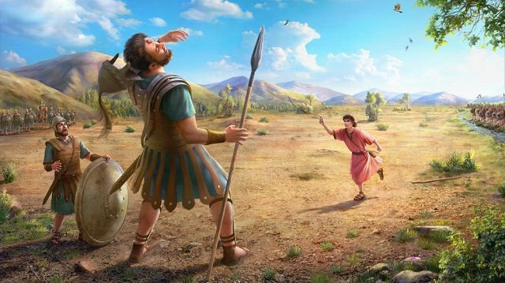
大衛 16 ~ 17 歲 - - 打敗歌利亞

Slide 6
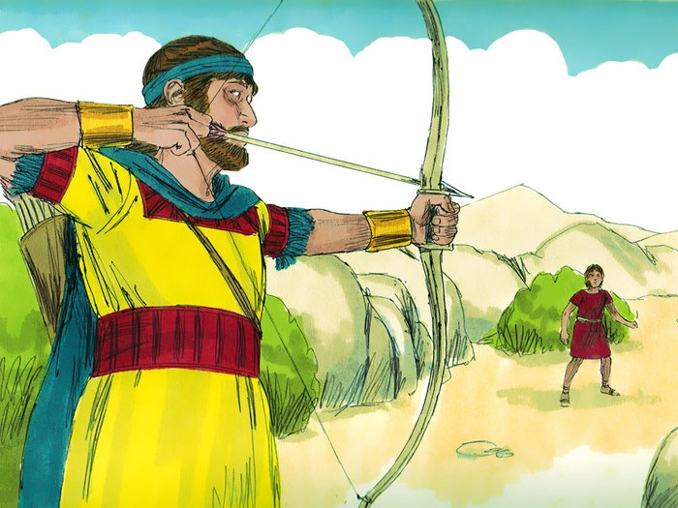
大衛 ~ 30 歲 躲避掃羅

Slide 7
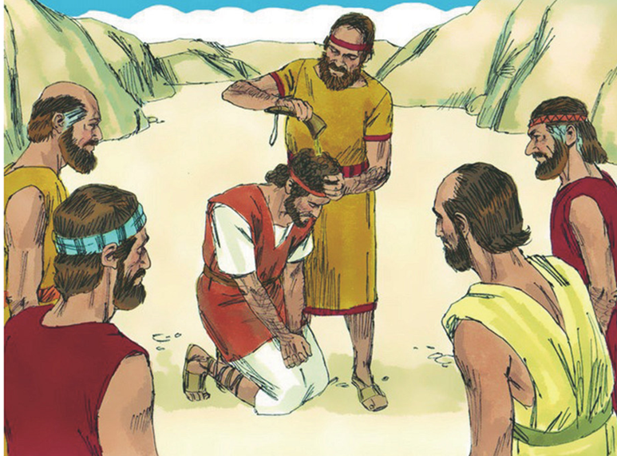
大衛 30 歲 - - 大衛受膏為猶大支派的王

Slide 8
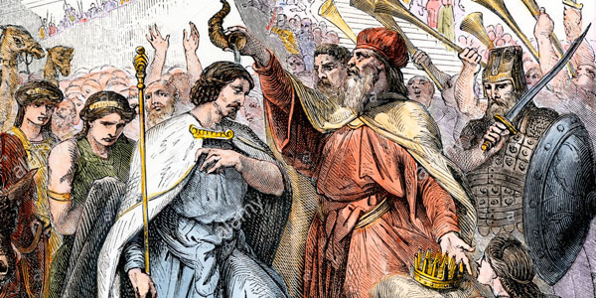
大衛 37 歲 - - 大衛受膏為以色列和猶大的王

Slide 9
詩篇23篇
耶和華是我的牧者，我必不致缺乏。
他使我躺臥在青草地上，領我在可安歇的水邊。
他使我的靈魂甦醒，為自己的名引導我走義路。

Slide 10
詩篇23篇
我雖然行過死蔭的幽谷，也不怕遭害，因為你與我同在，你的杖、你的竿都安慰我。
在我敵人面前，你為我擺設筵席，你用油膏了我的頭，使我的福杯滿溢。
我一生一世必有恩惠、慈愛隨著我，我且要住在耶和華的殿中，直到永遠。

Slide 11
我們可以從四個面向來讀詩篇23篇
從字義上領受
從大衛的描述看到神的名。
從神的啓示
從大衛王的創作 - 大衛人生的故事，也是大衛生命成長的詩歌

Slide 12
從字義上領受
讀經及自己的人生經歷來領受

Slide 13
從大衛的描述看到神的名
耶和華是我的牧者，我必不至缺乏 | 耶和華以勒 | Jehovah-Jireh | 耶和華必預備
祂使我躺臥在青草地上，領我在可安歇的水邊 | 耶和華沙龍 | Jehovah-Shalom | 耶和華賜平安
祂使我的靈魂蘇醒 | 耶和華拉法 | Jehovah-Rophe | 耶和華醫治的神
引導我走義路 | 耶和華齊肯努 | Jehovah-Tsidkenu | 耶和華我們的義
你與我同在 | 耶和華沙瑪 | Jehovah-Shammah | 耶和華的所在
在我敵人面前，你爲我擺設筵席 | 耶和華尼西 | Jehovah-Nissi | 耶和華是我的旌旗
直到永遠 | 以利歐拉耶和華 | EL Olam Jehovah | 永在的神耶和華

Slide 14
從神的啓示 - 彌賽亞三部曲
詩篇22篇是預表著為羊捨命的好牧人耶穌基督
詩篇23篇是說那位從死裡復活的大牧人基督
詩篇24篇是說那位在榮耀中再來的牧長基督

Slide 15
好牧人
我是好牧人；好牧人為羊捨命。
約翰福音 10:11
大牧人
…羣羊的大牧人－我主耶穌從死裏復活的上帝…
希伯來書 13:20-21
牧長
到了牧長顯現的時候，你們必得那永不衰殘的榮耀冠冕
‭‭彼得前書‬ ‭5‬:‭4‬

Slide 16
從大衛王的詩歌創作
詩篇23篇從牧羊開始到受油抹。實際是大衛一生的傳奇故事，也是大衛獻給神生命的詩歌

Slide 17
耶和華是我的牧者，我必不致缺乏

Slide 18
他使我躺臥在青草地上
領我在可安歇的水邊

Slide 19
他使我的靈魂甦醒
為自己的名引導我走義路

Slide 20
他使我的靈魂甦醒
撒母耳就用角裏的膏油，在他諸兄中膏了他。從這日起，耶和 華的靈就大大感動大衛…
撒母耳記上‬ ‭16‬:‭12‬-‭13‬

Slide 21
我雖然行過死蔭的幽谷，也不怕遭害，因為你與我同在，
你的杖、你的竿都安慰我

Slide 22
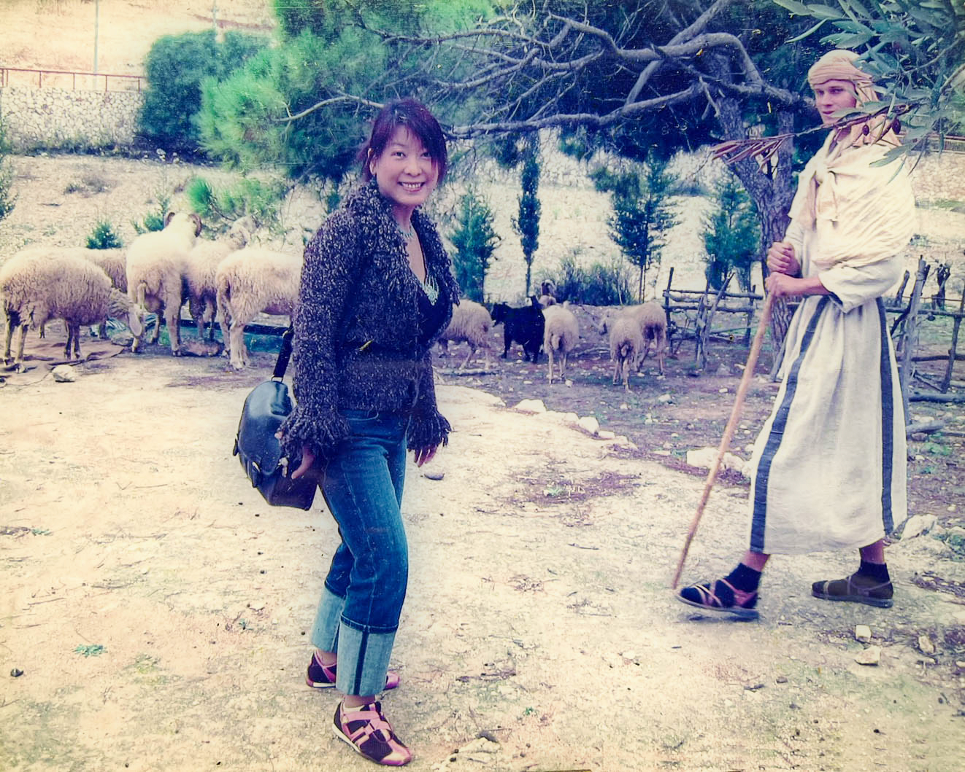
你的杖、你的竿都安慰我

Slide 23
你的杖、你的竿都安慰我
神如牧人用他的能力（大能）藉著祂的手中的杖和杆(器皿，豐富）來安慰(看顧)我

Slide 24
在我敵人面前，你為我擺設筵席
你用油膏了我的頭，使我的福杯滿溢

Slide 25
在敵人面前為我擺設宴席(‭‭撒母耳記下‬ ‭3‬:‭12‬, ‭17‬-‭20)
“押尼珥派使者到大衛所在的地方，說：「這地歸誰呢？」
又說：「你與我立約，看哪，我必幫助你，使全以色列都
擁護你。」 押尼珥與以色列長老商議，說：「
從前你們企盼大衛作王治理你們， 現在你們可以這樣做了。
因為耶和華曾論到大衛說：
我必藉我僕人大衛的手，救我民以色列脫離非利士人和
眾仇敵的手。』」 押尼珥也說給便雅憫人聽。押尼珥又到
希伯崙，把以色列人和便雅憫全家所看為好的，說給大衛
聽。 押尼珥帶著二十個人來到希伯崙大衛那裏，
大衛就為押尼珥和他帶來的人擺設宴席。

Slide 26
你用油膏了我的頭，使我的福杯滿溢
撒母耳就用角裏的膏油，在他諸兄中膏了他。從這日起，耶和 華的靈就大大感動大衛…
撒母耳記上‬ ‭16‬:‭12‬-‭13‬
2. 猶大人來到希伯崙，在那裏膏大衛作猶大家的王….
‭‭ 撒母耳記下‬ ‭2‬:‭4‬
3. 於是以色列的長老都來到希伯崙見大衛王，大衛在希伯崙耶和
華面前與他們立約，他們就膏大衛作以色列的王。
‭‭ 撒母耳記下‬ ‭5‬:‭3‬

Slide 27
我一生一世必有恩惠、慈愛隨著我
我且要住在耶和華的殿中，直到永遠

Slide 28

我的詩篇 23 篇

Slide 29
我的詩篇 23 篇
1 | 耶和華是我的牧者，我必不致缺乏 | 活的通透
2 | 他使我躺臥在青草地上，領我在可安歇的水邊 | 活得自在
3 | 他使我的靈魂甦醒，為自己的名引導我走義路 | 靈魂甦醒
4 | 為自己的名引導我走義路 | 與神同行
5 | 我雖然行過死蔭的幽谷，也不怕遭害，因為你與我同在 | 處變不驚
6 | 你的杖、你的竿都安慰我。 | 仗勢心定
7 | 在我敵人面前，你為我擺設筵席 | 勝利人生
8 | 你用油膏了我的頭，使我的福杯滿溢 | 福杯滿溢
9 | 我一生一世必有恩惠、慈愛隨著我 | 永浴主恩
10 | 我且要住在耶和華的殿中，直到永遠 | 滿足喜樂

Slide 30
我的詩篇 23 篇
1 | 耶和華是我的牧者，我必不致缺乏 | 活的通透 | 生存的智慧
2 | 他使我躺臥在青草地上，領我在可安歇的水邊 | 活得自在 | 生活的智慧
3 | 他使我的靈魂甦醒，為自己的名引導我走義路 | 靈魂甦醒 | 生命的智慧
4 | 為自己的名引導我走義路 | 與神同行
5 | 我雖然行過死蔭的幽谷，也不怕遭害，因為你與我同在 | 處變不驚 | 勇氣
6 | 你的杖、你的竿都安慰我。 | 仗勢心定 | 安定
7 | 在我敵人面前，你為我擺設筵席 | 勝利人生 | 得勝
8 | 你用油膏了我的頭，使我的福杯滿溢 | 福杯滿溢 | 蒙恩
9 | 我一生一世必有恩惠、慈愛隨著我 | 永浴主恩 | 恩典
10 | 我且要住在耶和華的殿中，直到永遠 | 滿足喜樂 | 完滿

Slide 31

回應詩歌 Response Song
「因祢與我同行」

